Slide 1
Bài giảng lý thuyết: Phẫu thuật nội soi điều trị khâu thủng ổ loét dạ dày tá tràng
Giảng viên PGS TS Đỗ Trường Sơn
Bộ Môn Ngoại ĐHY Hà nội
Thời gian 2 tiết
Đối tượng học: Bác sĩ ngoại khoa

Slide 2
Mục tiêu học tập:
Biết chỉ định chống chỉ dịnh áp dụng cho phẫu thuật nội soi ổ bụng khâu thủng ổ loét hành tá tràng hoặc loét dạ dày trong cấp cứu.
Biết chuẩn bị bệnh nhân trước mổ chuẩn bị dụng cụ bàn mổ tư thế bệnh nhân để phẫu thuật.
Biết rõ các bước kỹ thuật mổ nội soi ổ bụng để khâu thủng an toàn hiệu quả cho ổ loét, xử trí tình trạng ổ bụng, có thể sinh thiết ổ loét thủng trước khi khâu.
Biết nguyên tắc chăm sóc bệnh nhân và điều trị hậu phẫu.

Slide 3
Đại cương
Thủng ổ loét dạ dày tá tràng là một biến chứng có thể gặp do bệnh loét dạ dày tá tràng
Có thể gặp ổ loét trên nền xơ chai gây hẹp môn vị trước khi diễn biến thủng
Nếu bệnh nhân đến sớm kỹ thuật khâu điều trị trong nội soi ổ bụng khá thuận lợi.
Những trường hợp nặng không đủ điều kiện an toàn hồi sức và ít khả năng đạt kỹ thuật hiệu quả phải chỉ định mổ mở ngay từ đầu.

Slide 4
Giải phẫu bệnh của ổ loét thủng:
Giải phẫu đại thể: Ổ loét có vị trí mặt trước hành tá tràng ngay sau môn vị hay gặp nhất, thường chỉ có một ổ loét
Vị trí loét tại hành tá tràng thường lành tính tuy rất ít có ung thư biểu mô tuyến

Slide 5
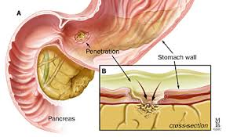

Slide 6
Giải phẫu bệnh của ổ loét thủng:
Tính chất của ổ loét lành tính thường có bờ đều thành lõm thấp là loại ổ loét ăn mòn bờ ổ loét có thể là tổ chức mủn dễ đứt khi kéo chỉ khâu. Với ổ loét mạn tính lâu năm có nhiều đợt loét rồi khỏi để lại sẹo xơ trước khi thủng thì nền ổ loét là tổ chức chai cứng dày khó liền đường kính có thể đến 1-2cm. xung quanh loét là các co kéo biến dạng hình túi giãn mỏng.

Slide 7
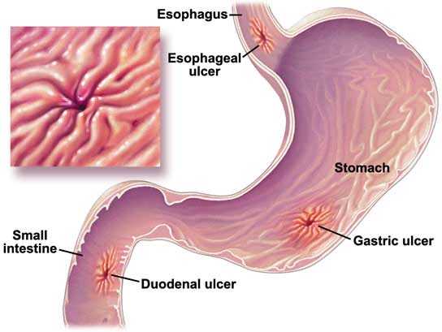
Ổ loét dạ dày

Slide 8
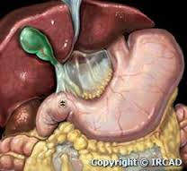

Slide 9
Chỉ định mổ nội soi:
Thủng ổ loét dạ dày tá tràng , bệnh nhân đến sớm trước 6 giờ hoặc muộn nhất là 12 giờ, không có viên phúc mạc nặng, không có hội chứng hẹp môn vị, đủ điều kiện mổ nội soi

Slide 10
Chống chỉ định
Chống chỉ định tuyệt đối với các ca nhiễm trùng nặng có suy đa tạng sốc nặng, hẹp môn vị hay nghi ngờ thủng do ung thư dạ dày là chống chỉ định tương đối vì có thể mổ nội soi thăm dò để làm phẫu thuật tạm thời

Slide 11
Chống chỉ định
Các bệnh mạn tính toàn thân hay tuổi cao béo phì là các bất lợi không phải là chống chỉ định, nếu đủ điều kiện gây mê và đảm bảo kỹ thuật mổ không quá khó khăn kéo dài thì mổ nội soi lại là ưu điểm.

Slide 12
Chuẩn bị bệnh nhân
Nhịn ăn uống đặt thông dạ dày kháng sinh, bù nước điện giải dinh dưỡng thích hợp đặt thông dạ dày thông tiểu, điêu chỉnh đường huyết , chống đông dự phòng nếu có.

Slide 13
Chuẩn bị tư thế
Bệnh nhân nằm ngửa không cần kê gối lưng, chân dạng, bàn mổ có thể thay đổi góc nghiêng. Màn hình máy nội soi để bên phải bệnh nhân về phía trên vai phải để phẫu thuật viên chính có thể đứng bên trái bệnh nhân và trong tình huống mổ lâu hoặc khó có thể chuyển sang đứng giữa

Slide 14
Kỹ thuật mổ nội soi ổ bụng khâu thủng :
Vị trí đặt trocat: Trocat đầu tiên đặt tại vị trí trên rốn bơm hơi 20mmHg quan sát ổ bụng để đặt các trocat tiếp theo
Các trocat luôn tuân theo quy tắc chung của trocat nội soi.Nhưng không bắt buộc cố định.
Camera nên dùng loại nghiêng 30 độ

Slide 15
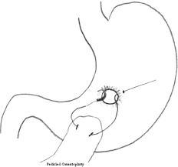

Slide 16
Đánh giá lỗ thủng và dạ dày:
Cho bệnh nhân đầu cao nghiêng trái hút sạch dịch đọng và giả mạc, gạt các chỗ dính che lấp để tìm lỗ thủng của dạ dày
Thăm dò bờ ổ loét có mủn nát xung quanh có biến dạng co kéo hay không và dùng dụng cụ kiểm tra nhẹ nhàng bên trong xem có hẹp không

Slide 17
Sinh thiết ổ loét
Sinh thiết đáy loét rất chính xác bằng cách cắt lọc đáy loét với một kéo phẫu thuật
Có thể cắt rộng hẳn ổ loét giống như taọ hình dù có phải khâu lại nhiều như một miệng nối

Slide 18
Khâu ổ loét:
Dùng chỉ tiêu chậm 3/0 khâu các mũi rời đóng lỗ thủng theo chiều ngang với trục ống tiêu hóa là một nguyên tắc để tránh hẹp, chú ý khâu hai lớp bên trong là niêm mạc dưới niêm mạc, cơ, thanh cơ
Chú ý không để các mũi khâu làm hẹp lưu thông không kéo căng các mép khâu.

Slide 19
Bơm hút ổ bụng:
Dùng camera soi chiếu toàn bộ các góc, bơm hút lần lượt các góc chú ý bơm lượng nước vừa đủ để hút sạch ngay không nên cho nước chảy nhiều sang chỗ khác.
Đặt một dẫn lưu theo dõi vị trí khâu va thêm các dẫn lưu khác tùy tình trạng ổ bụng.
Cần nhớ là dù đặt dẫn lưu vẫn phải hút sạch ổ bụng mới không áp xe tồn dư trong bụng.

Slide 20
Chăm sóc hậu phẫu:
Theo dõi phát hiện các biến chứng chảy máu nhiễm trùng, viêm phổi…
Cho bệnh nhân ăn uống sau 3-7 ngày, hướng dãn điều trị thuốc nội khoa
Ngày thứ 2 trở đi nếu diễn biến bình thường có thể rút bỏ thông dạ dày.
Các chăm sóc khác theo nguyên tắc chung.

